Slide 1

WIKIGrep
Búsquedas avanzadas en la Wikipedia

Slide 2

Introducción
Wikipedia: enciclopedia libre
  Entre los 10 sitios más visitados en Internet (Alexa.com)
  Crecimiento exponencial
  Actualmente: cerca de dos millones de artículos
    Formato XML; llegan a pesar hasta 1TB
Motores de búsqueda Web tradicionales no permiten búsquedas basadas en expresiones regulares
  Consumen muchos recursos
Problema: Imposible realizar búsquedas avanzadas (basadas en expresiones regulares) en la Wikipedia

Slide 3
Objetivos
Utilizar técnicas de procesamiento masivo de datos para realizar búsquedas avanzadas de texto dentro de documentos
Utilizar expresiones regulares para la búsqueda de texto dentro de documentos y de esta manera mostrar resultados más precisos
Diseñar una interfaz Web que permita ingresar búsquedas basadas en expresiones regulares, y muestre los resultados obtenidos del procesamiento masivo de la misma, de una manera entendible al usuario

Slide 4
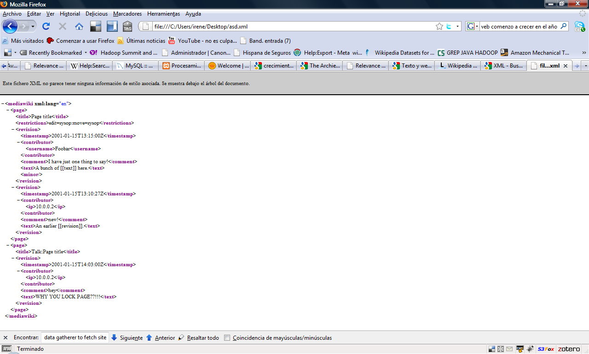
Dataset de la Wikipedia
Mantiene historial completo de las revisiones
Links representados por [[destination]]
La entidad <text> .. </text> contiene el contenido de los artículos

Slide 5
Diseño e implementación

Slide 6
Herramientas utilizadas
Hadoop
  Procesamiento distribuido
  Gracias a grant de Amazon Web Services, posible levantar clústers bajo demanda usando los siguientes serivicios:
    Elastic MapReduce (EMR), o
    Elastic Computing Cloud (EC2)
AWS Simple Storage Service (S3)
  Almacenamiento escalable de datos

Slide 7
Análisis de las alternativas
Los costos detallados en esta tabla fueron obtenidos de la Calculadora de Costos AWS, y están actualizados al 25 de agosto de 2009.
Número de Gigabytes almacenados en S3: | 23
Costo por instancia en EC2 | 0,2
Recargo por uso de Elastic MapReduce, por hora*instancia | 0,03
Data transfer in estimado (en GB) | 1
Data transfer out estimado (en GB) | 1
Duración de una consulta | 1

Slide 8
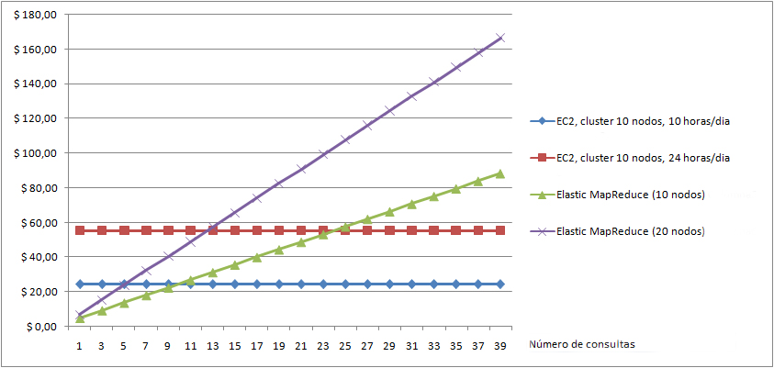
Análisis de las alternativas (cont.)

Slide 9
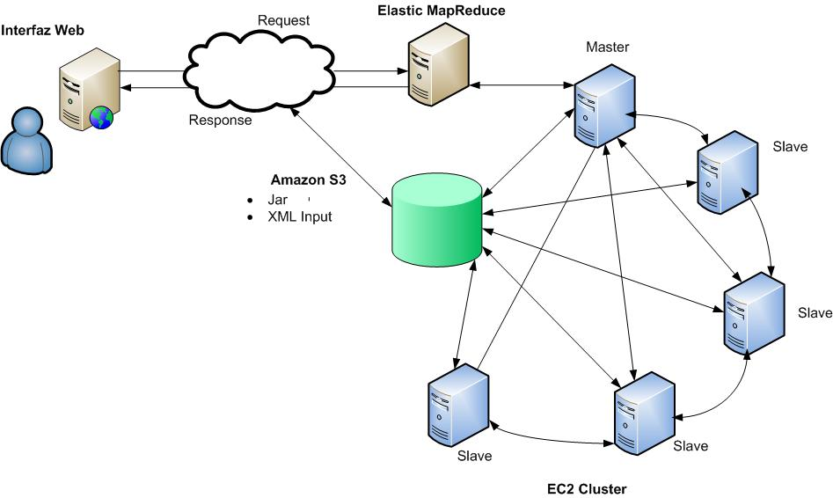
Diagrama de la solución

Slide 10
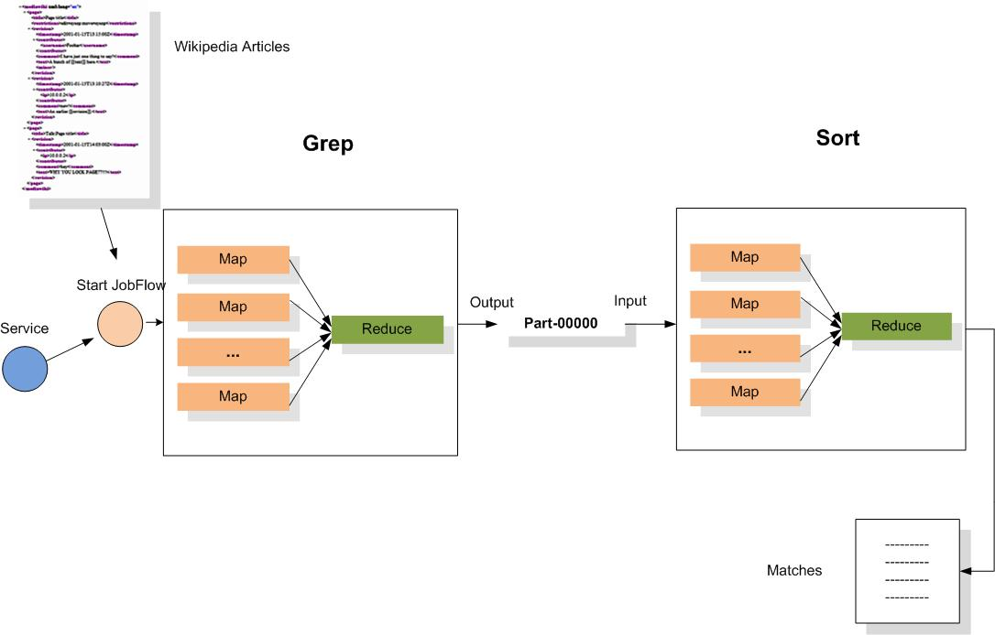
Diagrama del Algoritmo MapReduce

Slide 11
Pseudocódigo MapReduce
  GrepMapper
  (docid,wikipediaPages)->[(match,[docid,1])]
  GrepReducer
  (match,[docid1,docid2,docid1…])->[(match,[docid1,n1]),
  (match,[docid2,n3]),…..]
  SortMapper
  (docid,n) -> [(n,docid)]
  SortReducer
  (n,docid) -> [(docid,n)]

Slide 12
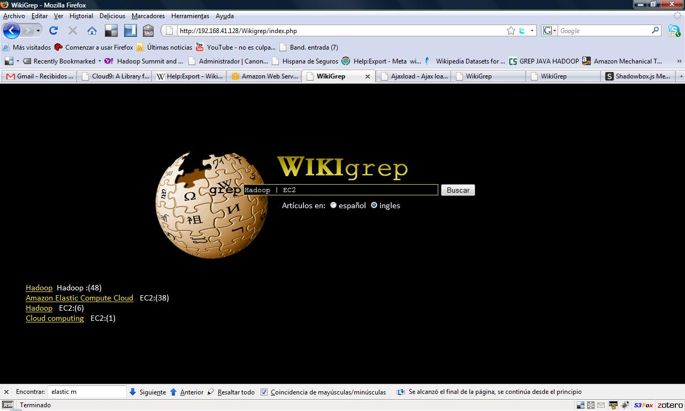
Diseño de la Interfaz

Slide 13
Resultados

Slide 14
Patrones de Búsqueda
Se seleccionó tres expresiones regulares
  Interpretados usando el paquete java.util.regex
# | Expresión | Descripción | Coincidencias
1 | “(\\d\\d\\d\\d)-(\\d\\d\\d\\d)” | Hallar fechas dentro de un rango | Antonio Lucio Vivaldi (1678)-(1741)
2 | “[^\\s]*(less|ness|able)” | Hallar palabras con los sufijos less, ness y able. | Sleepless, capable, greatness
3 | “(.)(.).\\2\\1” | Hallar palabras palíndromas de 5 letras | Radar, kayak, level

Slide 15
Resultados
Expresión | # nodos | # de Mappers | # de Reducers | GB | Tiempo Ejecución
1 | 10 | 16 | 1 | 23 | 10 min
2 | 10 | 16 | 1 | 23 | 11 min
3 | 10 | 16 | 1 | 23 | 10 min
# | Expresión | Descripción | Coincidencias
1 | “(\\d\\d\\d\\d)-(\\d\\d\\d\\d)” | Hallar fechas dentro de un rango | Antonio Lucio Vivaldi (1678)-(1741)
2 | “[^\\s]*(less|ness|able)” | Hallar palabras con los sufijos less, ness y able. | Sleepless, capable, greatness
3 | “(.)(.).\\2\\1” | Hallar palabras palíndromas de 5 letras | Radar, kayak, level

Slide 16
Análisis Comparativo
Expresión | Google | Wikipedia Search | Wikigrep
“(\\d\\d\\d\\d)-(\\d\\d\\d\\d)” | No es posible | No es posible | Si
“[^\\s]*(less|ness|able)” | No es posible | Es posible por el uso de wildcards ejm: *less, *ness, *able lo que representa un total de 3 consultas | Si
“(.)(.).\\2\\1” | No es posible | No es posible | Si
Wikigrep es capaz de procesar las 3 consultas anteriores en un tiempo de 10 minutos para un dataset de 23 GB
  Tiempo puede ser reducido a menos de 5 minutos si se utiliza un clúster EC2 (en lugar de EMR) ya que al usar EMR se debe levantar y bajar el clúster por cada consulta

Slide 17
Conclusiones y Recomendaciones

Slide 18
Conclusiones
El uso de computación distribuida se vuelve cada vez más popular
  Sin embargo, subir los datos a la nube es aún un problema
    Limitaciones como el ancho de banda del usuario
Al trabajar con clústers para el procesamiento masivo de datos, se puede llegar a reducir los tiempos de procesamiento de los mismos considerablemente
  En nuestro caso, búsquedas tomaron menos de 15 minutos vs. un grep tradicional que hubiera tomado varias horas de procesamiento

Slide 19
Conclusiones
El desarrollo del Wikigrep distribuido fue un éxito y atribuimos este suceso ha distintas razones:
  El diseño de la solución usando como EMR facilita levantar un clúster EC2
  La librería cloud9 que facilito el uso y manipulación de los artículos de la Wikipedia
  La optimización realizada mediante la investigación en el uso del número adecuado de mappers y reducers
Uso de expresiones regulares permite buscar patrones exactos en un documento y su buen uso puede llegar a ser una gran herramienta para el usuario
  Servicios de cloud computing facilitan el desarrollo de herramientas de este tipo, a bajo costo

Slide 20
Recomendaciones
Recomendamos el uso de datasets de la Wikipedia comprimidos mejorando así los tiempos transmisión
Al momento, EMR no soporta el uso de los dataset públicos de la Wikipedia (disponibles de manera gratuita gracias a Amazon), por lo que podría usarse EC2 que sí los soporta
  Evitaría subir los datos a S3
Utilizar algún algoritmo como Page Rank que ordernar los resultados en base a relevancia, importancia, etc.

Slide 21
¿Preguntas?

